Slide 1
FD

Slide 2
FD
AB/IV
Schulen
Fremd-systeme
RW/
Archiv
User

Slide 3
FD
AB/IV
Schulen
Fremd-systeme
RW/
Archiv
User

Slide 4
FD
AB/IV
Schulen
Fremd-systeme
RW/
Archiv
User

Slide 5
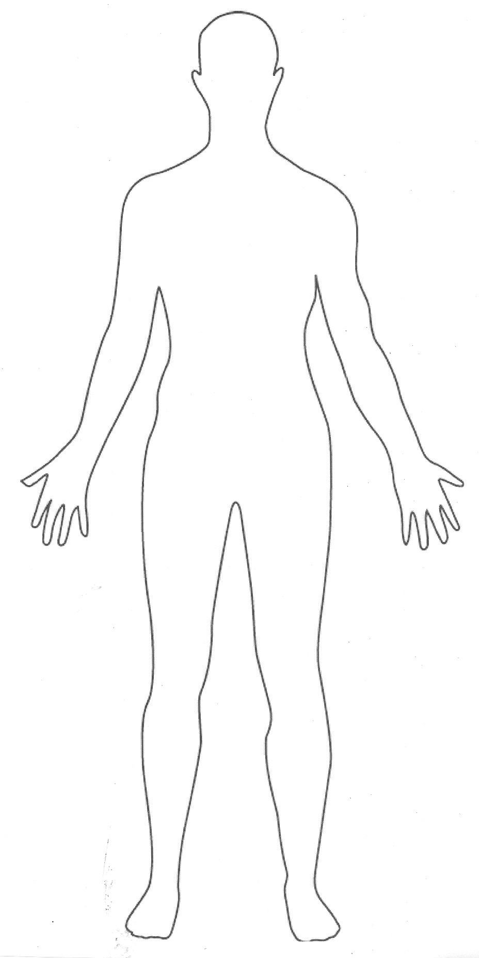
FD
AB/IV
Schulen
Fremd-systeme
RW/
Archiv
User

Slide 6



FD
AB/IV
Schulen
RW/
Archiv

Slide 7
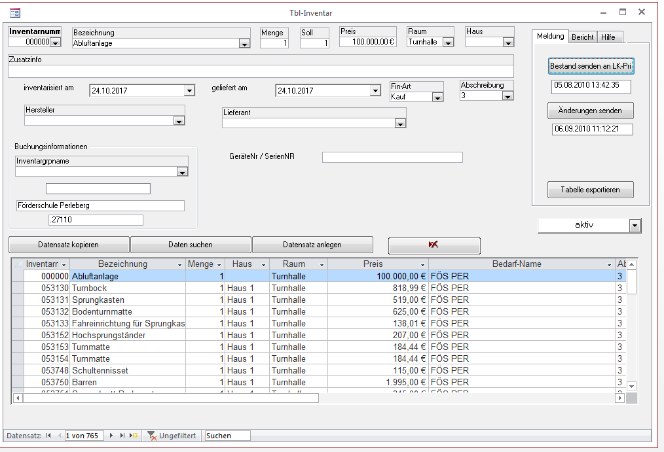

Slide 8
